Slide 1
Базы данных Лекция 1
Капитонов Даниил Дмитриевич

Slide 2
Преподаватель: Капитонов Даниил Дмитриевич
Руководитель направления в Департаменте Информационной безопасности АО «Россельхозбанк»
Член Научно методического комитета Федерации Спортивной и Образовательной Робототехники (Творческая категория)
Организатор всероссийских соревнований по Робототехнике (РРО) с 2021 года
Судья мировых соревнований по робототехнике (WRO) 2019, 2021, 2024
Тренер победителей РРО Творческая 2021, 2022
Тренеров призёров ВСОШ по робототехнике 2022, 2023, 2024
Автор 14 научных статей
Ассистент МГТУ им. Н.Э. Баумана, кафедры ИУ-7
Аспирант МГТУ им. Н.Э. Баумана, ИУ-6
Выпускник МГТУ им. Н.Э. Баумана, Бакалавриат ИУ-6 с отличием
Выпускник МГТУ им. Н.Э. Баумана, Магистратура ИУ-6 с отличием
Выпускник Seoul National Technical University Science and Technology, Computer Science
Тестировщик наборов и аудитор документов компании ООО «РУБРИК» (Российское лего)

Slide 3
Информационная система, что это?
Информационная система — система, предназначенная для хранения, поиска и обработки информации, и соответствующие организационные ресурсы (человеческие, технические, финансовые и т. д.), которые обеспечивают сбор, обработку и распространение информации
ISO/IEC 2382-1:1993
Информационная система — совокупность содержащейся в базах данных информации и обеспечивающих её обработку информационных технологий и технических средств.
Федеральный закон Российской Федерации
Информационная система предназначена для своевременного обеспечения пользователей надлежащей информацией в рамках определенной предметной области, при этом результатом функционирования информационных систем является информационная продукция — документы, информационные массивы, и информационные услуги.
Когаловский М. Р. Энциклопедия технологий баз данных. 2002. ISBN 5-279-02276-4

Slide 4
База данных, что это?
База данных — представленная в объективной форме совокупность самостоятельных материалов, систематизированных таким образом, чтобы эти материалы могли быть найдены и обработаны с помощью электронной вычислительной машины (ЭВМ).
Гражданский кодекс РФ, ст. 1260
База данных — совокупность данных, хранимых в соответствии со схемой данных, манипулирование которыми выполняют в соответствии с правилами средств моделирования данных.
ГОСТ Р ИСО МЭК ТО 10032-2007: (идентичен ISO/IEC TR 10032:2003)
База данных — организованная в соответствии с определёнными правилами и поддерживаемая в памяти компьютера совокупность данных, характеризующая актуальное состояние некоторой предметной области и используемая для удовлетворения информационных потребностей пользователей.
Когаловский М. Р. Энциклопедия технологий баз данных. 2002. ISBN 5-279-02276-4

Slide 5
Концепции баз данных
Отчуждение данных от программ
Хранение описания данных вместе с самими данными
Отчуждение данных от носителей
Поддержание баз данных в согласованном и актуальном состоянии
Защита информации от сбоев аппаратуры
Поддержка многопользовательской работы

Slide 6
Что есть база данных (БД)?
Структурированная коллекция логически согласованных данных
Служащая для специфических целей
Предназначенная для групп пользователей
Совокупность связанных данных,
Организованных по определенным правилам (модель данных),
Предусматривающим общие принципы описания, хранения и манипулирования,
Независимая от прикладных программ

Slide 7
Что есть СУБД?
Коллекция программных средств для создания и управления базами данных, обеспечивающих
Определение
Хранимых типов данных (моделей данных предметной области)
Построение
Сохранение, наполнение (поддержка постоянного
Существования данных)
Манипулирование
Извлечение, модификацию, формирование производных данных (средства формулировки и выполнения разнообразных запросов отчетов)
Система баз данных – СУБД + одна или несколько БД, управляемых это СУБД.

Slide 8
Ключевые требования к СУБД
Согласованное хранение данных
Поддержка взаимосвязи данных
Обеспечение надежности хранения
Быть в состоянии восстановить последнее согласованное состояние БД после любого аппаратного или программного сбоя
Удобный, выразительный способ
Выполнения запросов к данным
Параллельная работа с базой данных

Slide 9
Иерархическая модель данных
Наименование
Адрес
Вуз
ИНН
Факультеты
Службы
Бухгалтерия
Кафедры
Сотрудники
Преподаватели
Дисциплины
Группы
Примеры:
Файловая система
Реестр Windows
Студенты

Slide 10
Сетевая модель данных
Вуз
Факультеты
Службы
Бухгалтерия
Кафедры
Сотрудники
Преподаватели
Дисциплины
Группы
Студенты

Slide 11
Сетевая модель данных
Пример:
Человеческий мозг
Студенты
Стипендии
Группы
Сметы
Бухгалтерия
Кафедры
Дисциплины
Зарплаты
Факультеты
Преподаватели
Вуз
Службы
Сотрудники

Slide 12
Реляционная модель данных
Впервые термин "реляционная модель данных" появился в статье сотрудника фирмы IBM д-ра Кодда опубликованной 6 июня 1970г. Будучи математиком по образованию Кодд предложил использовать для обработки данных аппарат теории множеств (объединение, пересечение, разность, декартово произведение). Он показал, что любое представление данных может сводится к совокупности двумерных таблиц, которые он назвал отношениями -relation (англ.). Реляционной является БД, в которой все данные доступные пользователю, организованы в виде набора связанных двумерных таблиц, а все операции над данными сводятся к операциям реляционной алгебры.

Slide 13
Связи между таблицами
Связи между таблицами устанавливаются при помощи специальных полей – ключей.
Первичный ключ – поле однозначно идентифицирующее запись в таблице (значение этого поля уникально в столбце)
Внешний ключ – поле, в котором содержится значение первичного ключа другой таблицы, это поле необходимо для создания связи между записями таблиц.

Slide 14
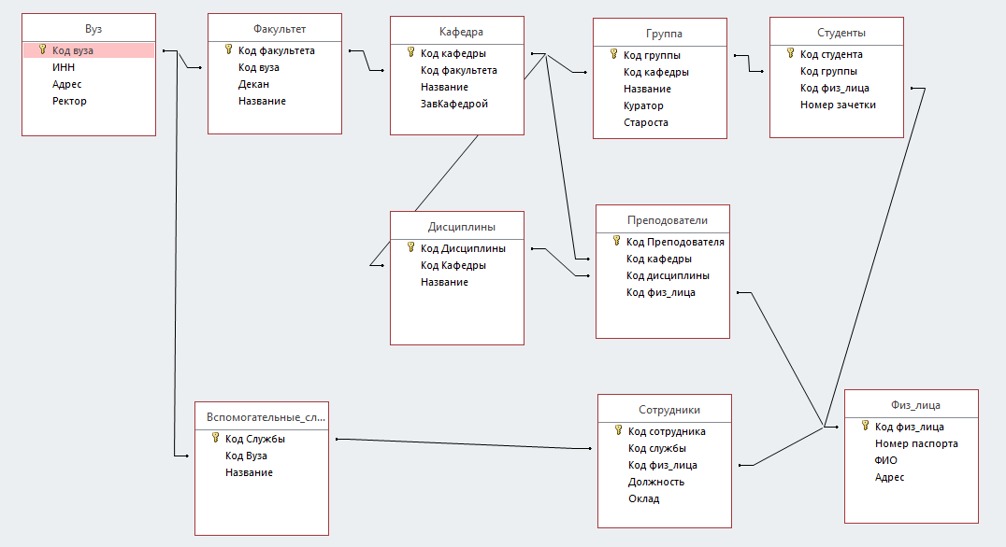
Реляционная модель данных

Slide 15
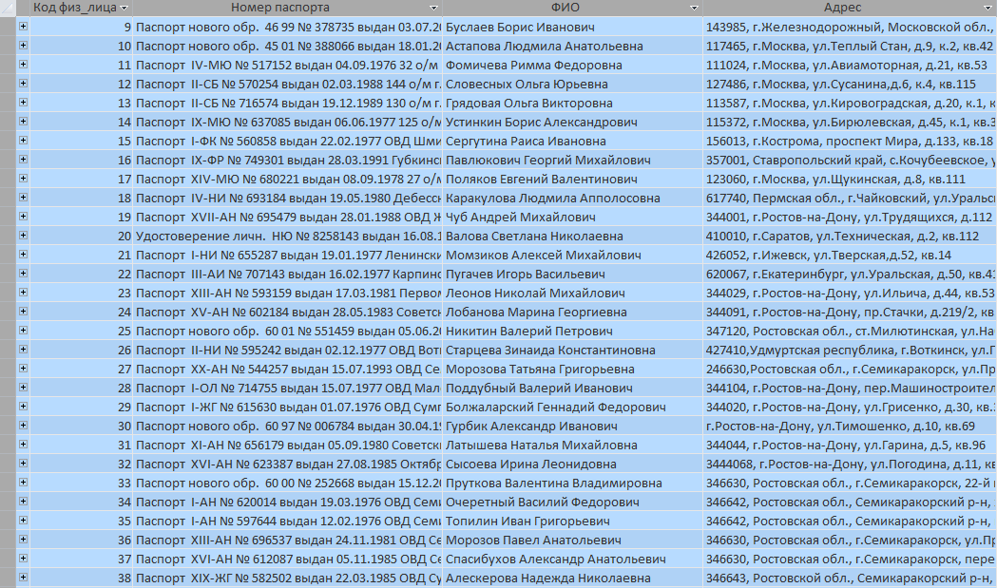
Таблица в реляционной модели

Slide 16
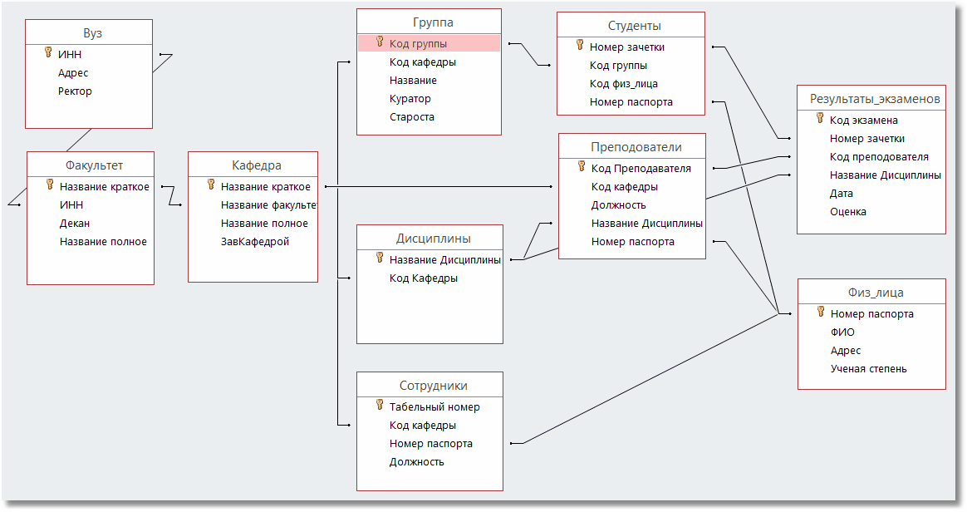
Связи между таблицами
Запись
Таблица
Внешний ключ
Первичный ключ
Поле ФИО

Slide 17
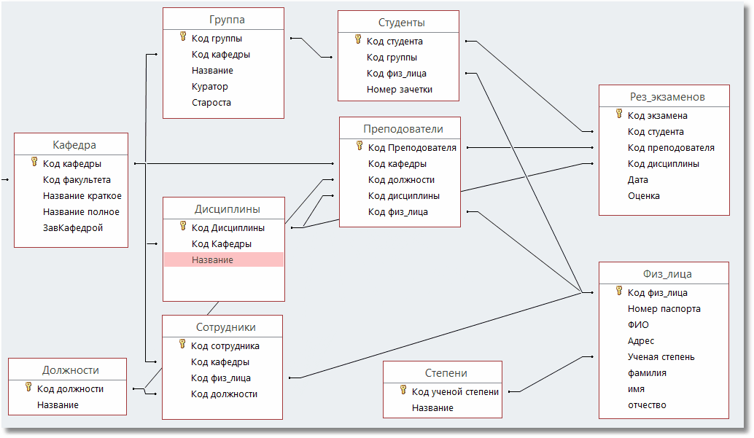
Правильные связи в правильной базе данных

Slide 18
Заполнение ключевых полей
Дочерние таблицы
Внешний ключ
Родительская таблица
Первичный ключ
Внешний ключ
Заполняется СУБД при добавлении записи
Заполняется приложением путем копирования значения поля первичного ключа при создании или изменении записи

Slide 19
Типы связей между сущностями
1
1
Мужчины
Брак
Женщины
1
М
Мужчины
Брак
Женщины
M
1
Мужчины
Брак
Женщины
M
М
Мужчины
Брак
Женщины

Slide 20
Реализация связей «много – много»
Женщины
Семья | Член семьи
Семья1
Семья1
Семья1
Семья1
Семья1
…..
Семья2
…..
Список семьи
Мужчины

Slide 21
Достижения реляционной алгебры
Доказательство возможности представления любой структуры данных при помощи реляционной модели
Принципы создания реляционных СУБД
Разработка языка SQL
Соответствие терминов
Реляционная алгебра | База данных (СУБД) | EXCEL
Отношение | Таблица | Таблица
Кортеж | Запись | Строка
Атрибут | Поле | Столбец

Slide 22
Холивары связанные с БД
Нужна ли нормализация?
Должны ли первичные ключи быть осмысленными атрибутами?
Так ли уж необходимо значение NULL?
Должна ли реляционная СУБД (язык SQL) полностью удовлетворять требованиям реляционной теории?

Slide 23
Нормализация базы данных
Нормализация – это разбиение таблицы на несколько, обладающих лучшими свойствами при обновлении, включении и удалении данных.
Нормальные формы – это рекомендации по проектированию баз данных.
Цель нормализации сводится к получению такого проекта базы данных, в котором исключена избыточность информации. Это делается не столько с целью экономии памяти, сколько для исключения возможной противоречивости хранимых данных и предсказуемости поведения системы во время эксплуатации.

